Slide 1
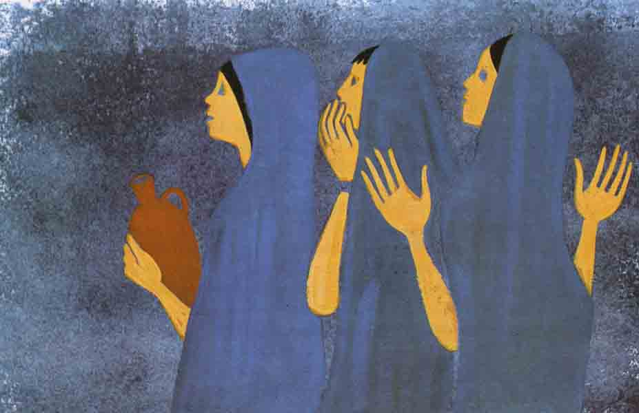
Lembrai-vos...
“Ele não está aqui, mas ressuscitou.
Lembrai-vos de como vos preveniu, estando ainda na Galiléia” Lucas 24.6

Slide 2
LEMBRAI-VOS DAS MARAVILHAS QUE FEZ (Deuteronômio 32.7; Êxodo 12.26,27 e Apocalipse 5.12-13)
Dirigente: Lembra-te dos dias da antiguidade, atenta para os anos de gerações e gerações; pergunta a teu pai, e ele te informará, aos teus anciãos, e eles to dirão. Quando vossos filhos vos perguntarem: Que rito é este? Respondereis:
Todos e Todas: É o sacrifício da Páscoa ao Senhor, que passou por cima das casas dos filhos de Israel no Egito, quando feriu os egípcios e livrou as nossas casas. Então o povo se inclinou e adorou.

Slide 3
Dirigente: [...]Digno é o Cordeiro que foi morto de receber o poder, e riqueza, e sabedoria, e força, e honra, e glória, e louvor. [...]
Todos e Todas: Aquele que está sentado no trono e ao Cordeiro, seja o louvor, e a honra, e a glória, e o domínio pelos séculos dos séculos.
Dirigente: Cristo é a nossa Páscoa, Ele é o Cordeiro de Deus, que foi morto, mas ressuscitou e vivo está! Adoremos ao Senhor!

Slide 4
Ao que está assentado
Ao que está assentado No Trono e ao Cordeiro Seja o louvor E a honra, e a glória E o domínio Pelos séculos dos séculos Amém

Slide 5
LEMBRAI-VOS DE SUAS PALAVRAS Lucas 24.1-8
Mas, no primeiro dia da semana, alta madrugada, foram elas ao túmulo, levando os aromas que haviam preparado.
E encontraram a pedra removida do sepulcro; mas, ao entrarem, não acharam o corpo do Senhor Jesus.
Aconteceu que, perplexas a esse respeito, apareceram-lhes dois varões com vestes resplandecentes.

Slide 6
LEMBRAI-VOS DE SUAS PALAVRAS
Estando elas possuídas de temor, baixando os olhos para o chão, eles lhes falaram: Por que buscais entre os mortos ao que vive?
Ele não está aqui, mas ressuscitou. Lembrai-vos de como vos preveniu, estando ainda na Galiléia, quando disse: Importa que o Filho do Homem seja entregue nas mãos de pecadores, e seja crucificado, e ressuscite no terceiro dia.
Então, se lembraram das suas palavras.

Slide 7
O SEU NOME SERÁ LEMBRADO DE GERAÇÃO EM GERAÇÃO
HE 41-A ressurreição de Jesus
Cristo já ressuscitou; aleluia! Sobre a morte triunfou; aleluia! Tudo consumado está; aleluia! Salvação de graça dá; aleluia!
Sobre a cruz Jesus sofreu; aleluia! E por nós ali morreu; aleluia! Mas agora vivo está; aleluia! Para sempre reinará; aleluia

Slide 8
O SEU NOME SERÁ LEMBRADO DE GERAÇÃO EM GERAÇÃO
Gratos hinos hoje erguei; aleluia! A Jesus, o grande Rei; aleluia! Ele à morte quis baixar; aleluia! Pecadores resgatar; aleluia!
Henry Maxwell Wright (1849-1931)

Slide 9
Ofertório
Acolhimento as crianças
(Chamar as crianças a frente e distribuir borboletas coloridas de papel ou outro material)
Dirigente: Quem sabe como nasce a borboleta? (Explique, com a ajuda das respostas das crianças, o processo de nascimento da borboleta, enfatizando a transformação da lagarta em borboleta. Diga que a borboleta também é um dos símbolos da Páscoa, pois a transformação da lagarta, nos ajuda a transmitir a mensagem da ressurreição, da nova vida em Cristo Jesus.)
Cantar com as crianças o cântico “A Dona Lagartinha” (CD Todas as crianças são nossas crianças, faixa n°18 – PSAF) Disponível em: http://www.metodista.org.br/escola-dominical-musicas
Ou “Voo de Deus” (CD Fazendo Festa 1, faixa n°13 – Igreja Metodista) Disponível em http://www.metodista.org.br/escola-dominical-musicas

Slide 10
LEMBRAMOS QUE TUDO VEM DE TI, Ó SENHOR!
Ofertório

Slide 11
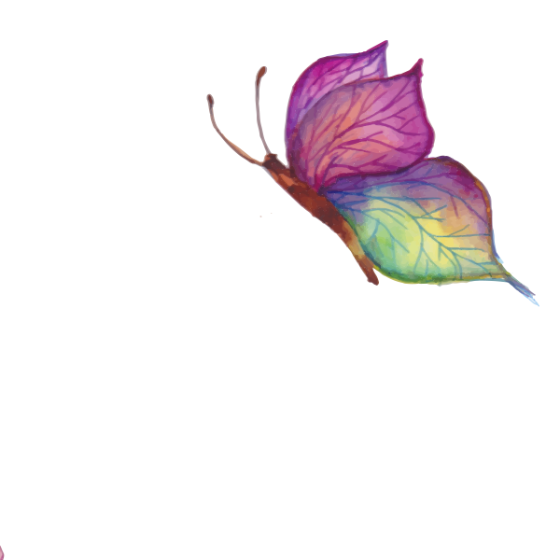
LEMBRAR QUE HÁ VIDA DENTRO DA VIDA

Slide 12
LEMBRAR QUE HÁ VIDA DENTRO DA VIDA
Acolhimento as crianças
(Chamar as crianças a frente e distribuir borboletas coloridas de papel ou outro material)
Dirigente: Quem sabe como nasce a borboleta? (Explique, com a ajuda das respostas das crianças, o processo de nascimento da borboleta, enfatizando a transformação da lagarta em borboleta. Diga que a borboleta também é um dos símbolos da Páscoa, pois a transformação da lagarta, nos ajuda a transmitir a mensagem da ressurreição, da nova vida em Cristo Jesus.)

Slide 13
Acolhimento as crianças
(Chamar as crianças a frente e distribuir borboletas coloridas de papel ou outro material)
Dirigente: Quem sabe como nasce a borboleta? (Explique, com a ajuda das respostas das crianças, o processo de nascimento da borboleta, enfatizando a transformação da lagarta em borboleta. Diga que a borboleta também é um dos símbolos da Páscoa, pois a transformação da lagarta, nos ajuda a transmitir a mensagem da ressurreição, da nova vida em Cristo Jesus.)

Slide 14
Dona Lagartinha [Gláucia Silvestre Onofre, Renata Bento e Roberto Mendes]
A Dona Largatinha passeava no jardim,
Andava pelos galhos, pelas flores de jasmim.
Vivia solitária, muito mole pra andar.
Mas tinha a esperança de um dia então mudar.
Foi quando, de repente, o seu corpo transformou,
E uma borboleta tão linda ela ficou!
(CD Todas as crianças são nossas crianças, faixa n°18 – PSAF) Disponível em: http://www.metodista.org.br/escola-dominical-musicas

Slide 15
Dona Lagartinha
Como na historinha, um dia aconteceu.
Jesus morreu na cruz, mas depois reviveu.
Por isso, Páscoa é vida, por isso Páscoa é amor.
Cantemos todos juntos, Ele é o nosso Senhor!
Por isso, Páscoa é vida, por isso Páscoa é amor.
Cantemos todos juntos, Ele é o nosso Senhor!

Slide 16
Voo de Deus [Letra: Nancy Cardoso; música: Flávio Irala e Tércio Junker]
Borboleta pequenina,
arco-íris escondido,
no casulo adormecido
Quem me dera ver nascer
suas asas, borboleta,
para não mais esquecer
Que há vida, dentro da vida
A vida toda, pra sempre amém.
Que Deus está na vida,
A vida toda, pra sempre amém
(CD Fazendo Festa 1, faixa n°13 – Igreja Metodista) Disponível em http://www.metodista.org.br/escola-dominical-musicas

Slide 17
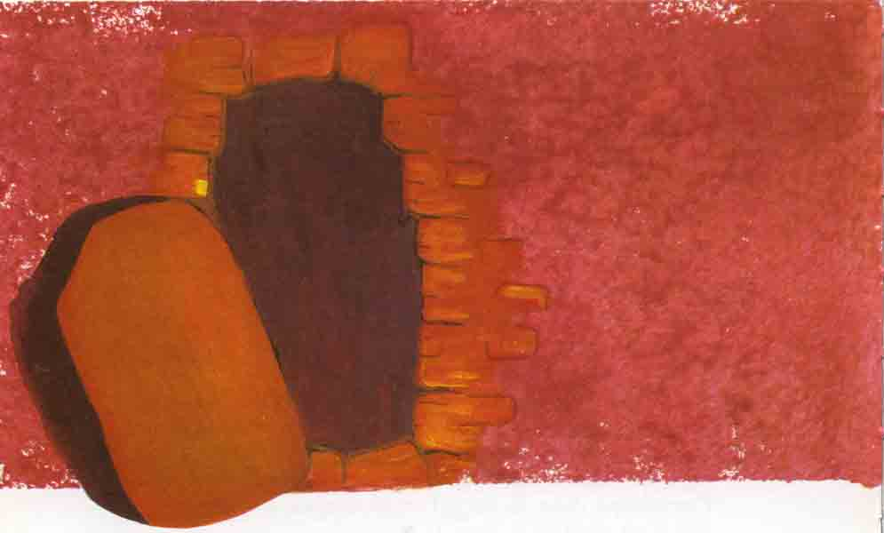
SUA PALAVRA SERÁ LEMBRADA DE GERAÇÃO EM GERAÇÃO

Slide 18
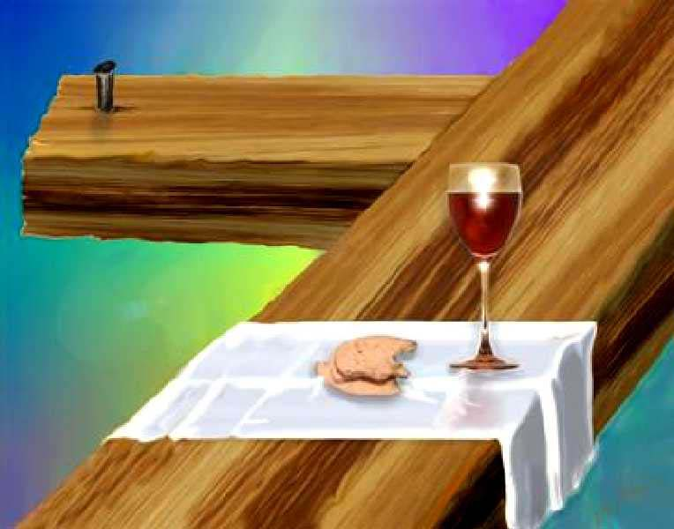
Fazei isto em memória de mim!

Slide 19
CEIA PARA TODA GENTE
D: amigas e amigos, o Senhor Jesus, pela oferta de si mesmo, sacrificou-se pelos pecados de toda humanidade e instituiu um memorial eterno pelo qual sempre nos lembraremos de sua paixão e morte, e de sua ressurreição e glorificação. Hoje repetimos esse gesto com saudade, e o faremos até a sua segunda vinda. Portanto, elevemos nosso coração.
C: Ao Senhor o elevamos.
D: Rendamos graças ao Senhor nosso Deus.

Slide 20
C: Assim fazê-lo é digno e justo
D: É digno e justo que em todos os tempos e lugares
rendamos graças ao Senhor, louvando e
engradecendo o seu nome, dizendo:
C: Santo, Santo, Santo, Senhor Deus onipotente.
Os céus e a terra estão repletos da tua glória
Glória te seja dada, ó Senhor altíssimo. Amém.

Slide 21
Oração de humilde acesso
Senhor, não é soberbo o meu coração, nem altivo o meu olhar; não ando à procura de grandes coisas, nem de coisas maravilhosas demais para mim. Pelo contrário, fiz calar e sossegar a minha alma; como a criança desmamada se aquieta nos braços de sua mãe, como essa criança é a minha alma para comigo. Em ti espero desde agora e para sempre. (cf. Salmo 131.1-2)

Slide 22
LEMBRAI-VOS UNS DOS OUTROS
“Guardemos firme a confissão da esperança, sem vacilar, pois, quem fez a promessa é fiel. Consideremo-nos também uns aos outros, para nos estimularmos ao amor e às boas obras. ” (Hebreus 10.23,24).
Seja este o nosso compromisso, fortalecer uns aos outros, umas as outras, afim de não nos esquecermos da razão da nossa esperança.

Slide 23
Porque Ele vive
Deus enviou seu Filho amado Pra me salvar e perdoar Na cruz morreu por meu pecado Mas ressurgiu e vivo com o Pai está
Porque Ele vive, posso crer no amanhã Porque Ele vive, temor não há Mas eu bem sei, eu sei, que a minha vida
Está nas mãos de meu Jesus, que vivo está

Slide 24
E quando, enfim, chegar a hora Em que a morte enfrentarei Sem medo, então, terei vitória: Irei à Glória, ao meu Jesus que vivo está
Porque Ele vive, posso crer no amanhã Porque Ele vive, temor não há Mas eu bem sei, eu sei, que a minha vida Está nas mãos de meu Jesus, que vivo está

Slide 25
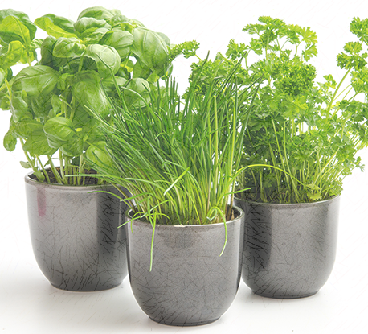
“Guardemos firme a confissão da esperança, sem vacilar, pois, quem fez a promessa é fiel. Consideremo-nos também uns aos outros, para nos estimularmos ao amor e às boas obras. ”
(Hebreus 10.23,24).

Slide 26
Dinâmica do plantio
Vaso: a nossa vida
Terra: o nosso coração
Sementes: o que trazemos na memória o que pode nos dar esperança
Depois quando nascer, os frutos são a simbologia do (re)nascimento da esperança.

Slide 27
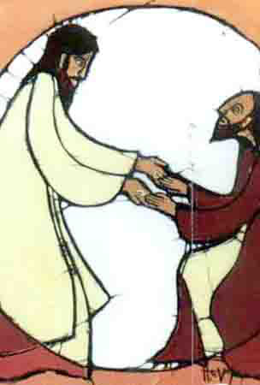
Bênção
Que a graça filial de Jesus Cristo,
O amor paternal do Deus eterno,
E a comunhão fraternal e sororal do Espírito Santo,
estejam em nossos corações e mentes,
e fortaleçam nosso corpo e espírito,
desde agora e para sempre

